Slide 1


PAKET APLIKASI

Slide 2
Mengenal Microsoft Word
Perlu anda ketahui!
Microsoft Word adalah software pengolah kata (word processing) yang merupakan bagian dari Microsoft Office Suite (Microsoft Excel, Powerpoint, dll) dibuat oleh Microsoft Corporation(http://www.microsoft.com).
Pada saat ini microsoft word paling banyak di gunakan oleh masyarakat pengguna komputer, karena penggunaan program yang cukup mudah, dan manfaatnya yang banyak

Slide 3
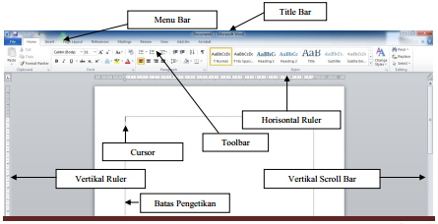
Mengenal Bagian-bagian Microsoft Word
Perlu anda ketahui!
Dalam mempelajari Ms.Word banyak hal yang perlu kita ketahui, termasuk bagian bagian pendukungnya, seperti toolbar, bar menu, bar standar, status bar, dll.

Slide 4

Laporan Kerja Praktek dan Skripsi
“Kesalahan-kesalahan pada penulisan laporan”

Slide 5
Kesalahan Umum
Jenis Font
1
Spacing
2
Numbering
3
Page Number
4
Footnote
5

Slide 6
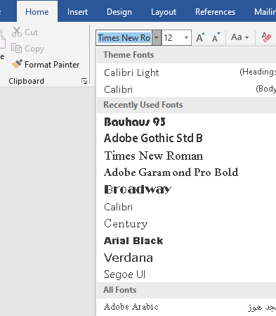
Font pada Laporan
Jenis Font yang digunakan dalam penulisan laporan Kerja Praktek dan Skripsi adalah Times New Roman dengan ukuran yang disesuaikan pada masing-masing bagian laporan.

Slide 7
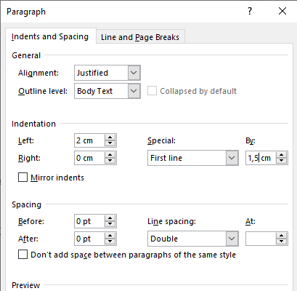
Spacing pada Laporan
Jarak antar baris dan indensi dapat diatur pada menu Paragraph. Pada panduan penulisan ada beberapa aturan dalam menentukan jarak baris, sebagai berikut:
Jarak tulisan Bab dengan judul Bab adalah 2 (dua) spasi
Jarak tulisan judul Bab dengan Sub bab adalah 3 (tiga) spasi
Jarak baris antara sub bab dan kalimat dibawahnya digunakan 2 (dua) spasi.
Jarak antar baris ketikan adalah 2 (dua) spasi.
Jarak baris antara kalimat terakhir sub bab sebelumnya dan sub bab baru digunakan 4 (empat) spasi.

Slide 8
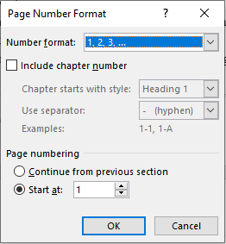
Page Number – Nomor Halaman
1. Bagian awal, bagian awal laporan Kerja Praktek dan Skripsi, dimulai dari halaman judul sampai dengan halaman ringkasan (abstrak) diberi nomor halaman dengan angka romawi kecil, seperti i, ii, iii, iv, dan seterusnya yang diketik tepat ditengah halaman bagian bawah dengan jarak 2 spasi dari batas ruang ketikan paling bawah.
2. Bagian Teks dan Bagian Akhir, Bagian teks dan bagian akhir, mulai Bab I Pendahuluan sampai dengan halaman terakhir diluar lampiran diberi nomor halaman dengan angka Arab, seperti 1,2,3,4 dan seterusnya, yang diketik pada tepi sebelah kanan atas dengan jarak 2 (dua) spasi diatas baris pertama lurus dengan batas tepi kanan. Khusus pada setiap halaman judul baru, nomor halaman ditempatkan ditengah halaman bagian bawah

Slide 9
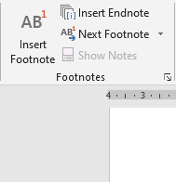
Footnote – Catatan Kaki
Penulisan footnote dalam Skripsi adalah dengan memasukkan ditempatkan pada halaman bawah.
Contoh format footnote:
D.B. Van Dalen,Understanding, Educational Research: An Introduction [ New York Mc Gwae – Hill Book Company, Inc,1942 ], hal.19.

Slide 10
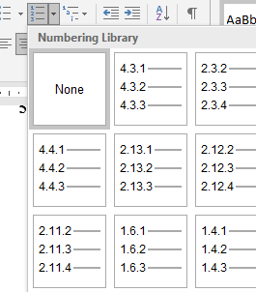
Numbering – Penomoran BAB
1.Bab, Bab menggunakan nomor dengan angka Romawi besar seperti: I,II,III dan seterusnya, yang dicantumkan simetris ditengah diatas judul bab yang bersangkutan dengan huruf tebal.
2.Sub Bab, Sub-Sub bab menggunakan penomoran arab contoh Bab I sub bab 1.1, 2.1 dan seterusnya. Untuk menyusun rangka karangan ke dalam bab, bagian dari bab dan seterusnya, digunakan sistem angka dengan batasan tiga digit angka

Slide 11


